Slide 1
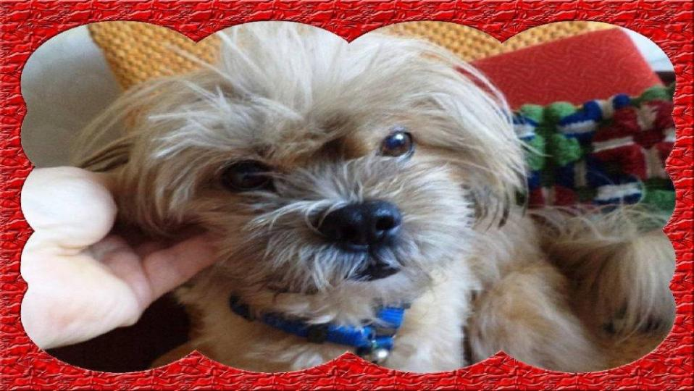
“Star”
Stăpînul
inimii
averio 13@yahoo.com

Slide 2
De ce m-ai urcat aici?
Mi-e frica, mi-e frica!
Da-ma jos, te rooog!
Sint un biet puiut mestis (tata Shih Tzu, mama Bichon), am 3 luni si 900 gr.
Doctorul cind m-a vazut asa de colorat a zis ca seaman cu un iepure de cimp, dar nu m-am suparat , ca si el, iepurasul , este tot un sufletel.

Slide 3
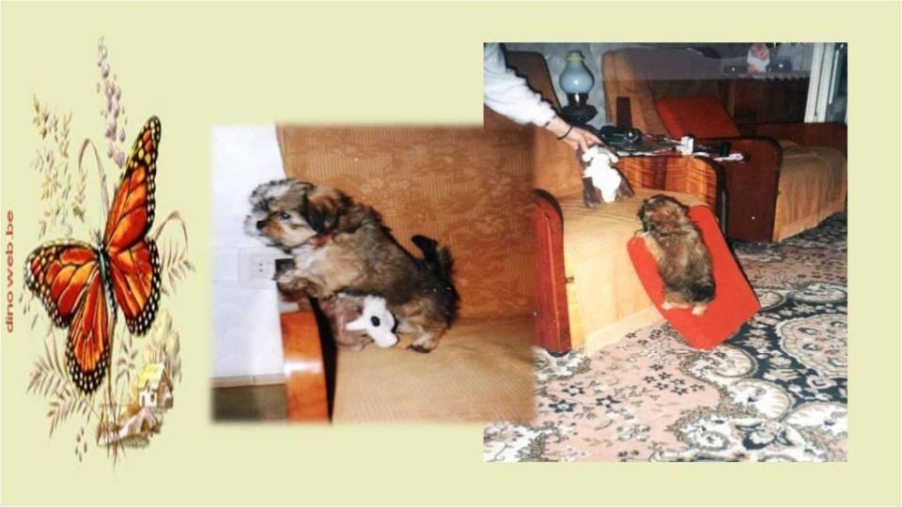
Scuzati va rog…
Am uitat sa ma prezint: sint Star,
de la steluta, pentru ca am in frunte un smoc de par alb si sint baietel .
Cu stapinii mei a fost… “dragoste la prima vedere”!
Sint vesel, jucaus si fericit. Sint iubit!

Slide 4
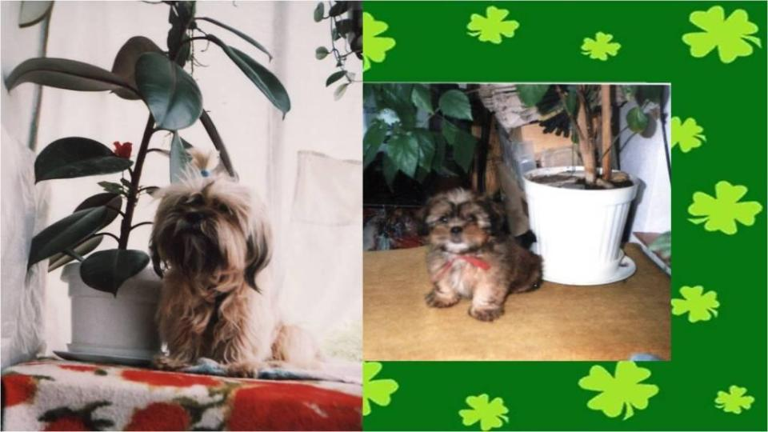
La 5 ani

Slide 5
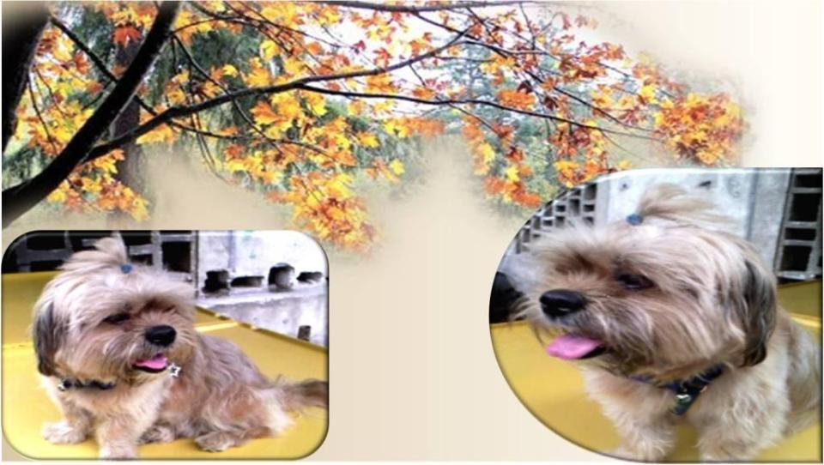
De cind am mot si steluta cu Swarovski , ma recunoaste tot cartierul.

Slide 6
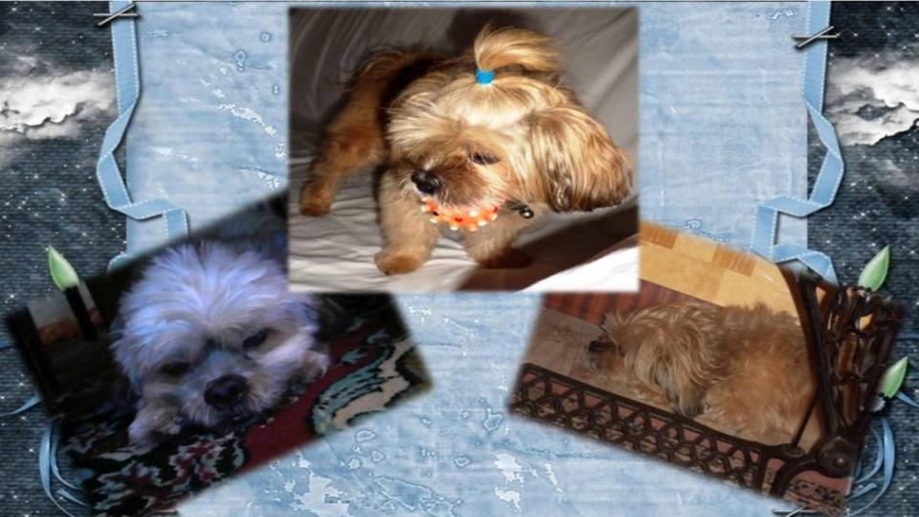
Nu ma mai joc, m-am plictisit.

Slide 7
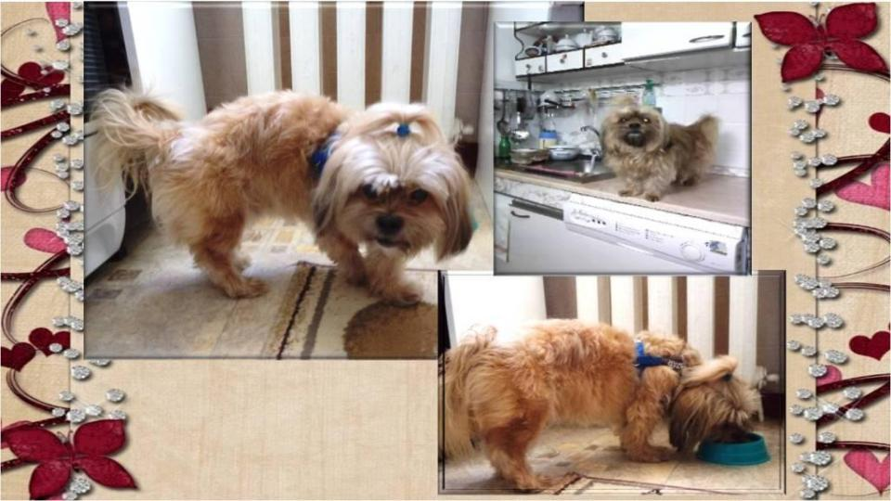
Cine gateste are ce minca.
E bun ?

Slide 8
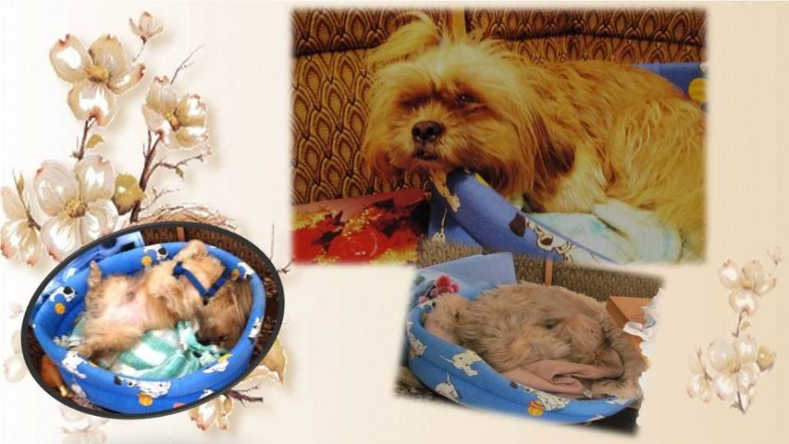
Un pui de somn.

Slide 9
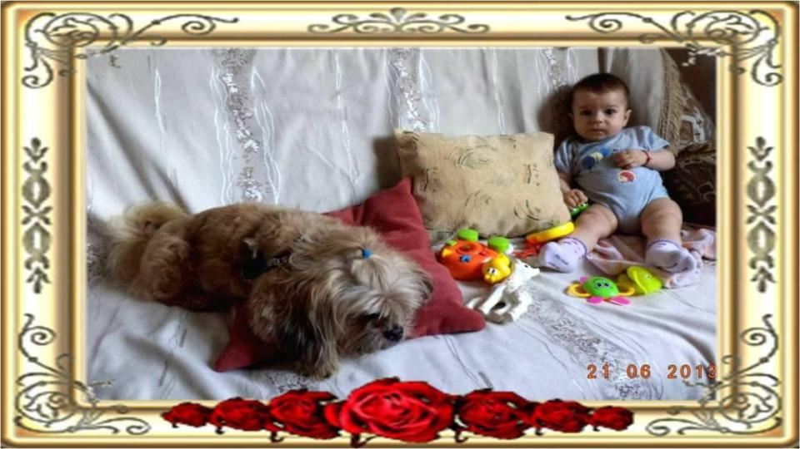
Acasa la “bebe mic”, sint cam stingher,
aici, el este seful… primul la pupici…

Slide 10
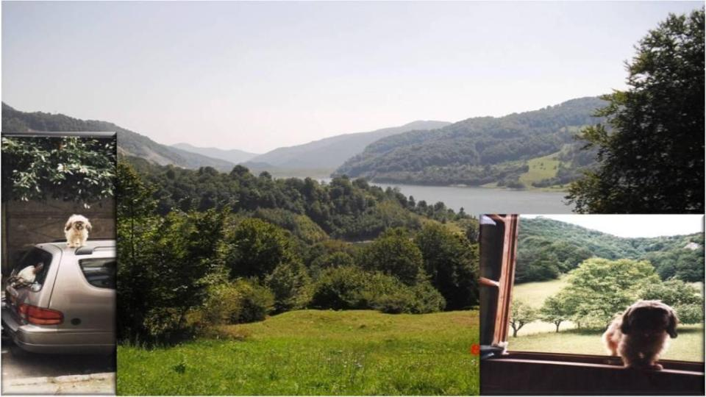
Plecam in vacanta, sa ne odihnim.
Intrebi ce am facut eu? Ce stiu mai bine: i-am iubit, asteptat, am avut rabdare si m-am jucat .
Nici nu stii ce greu este cind astepti!

Slide 11
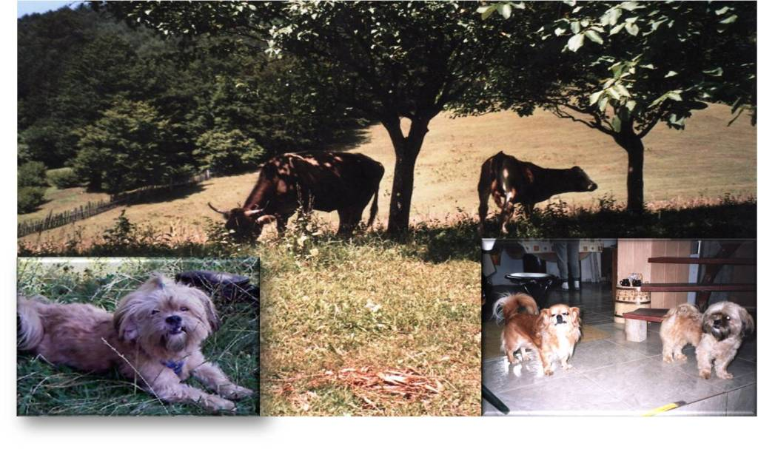
Prieteni de vacanta.

Slide 12
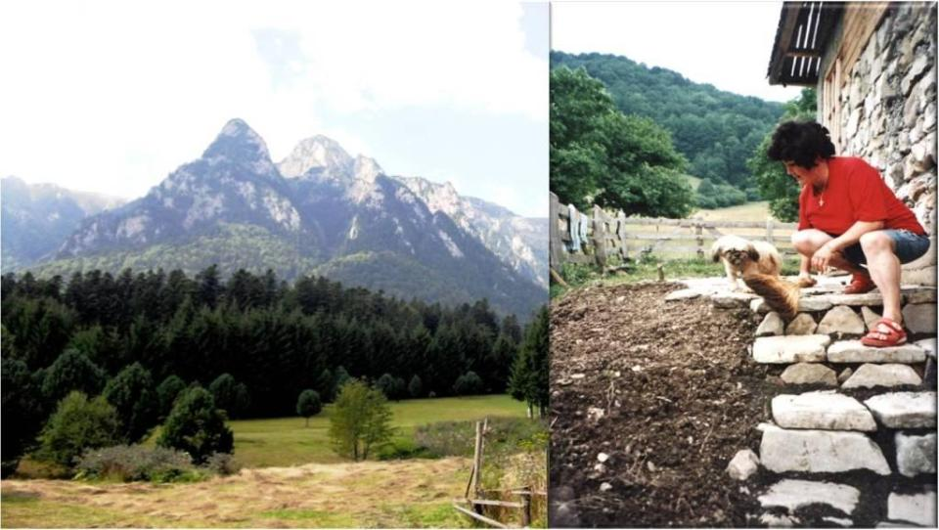
Sa mai spuna cineva ca nu fac nimic .
Eu…pazesc!

Slide 13
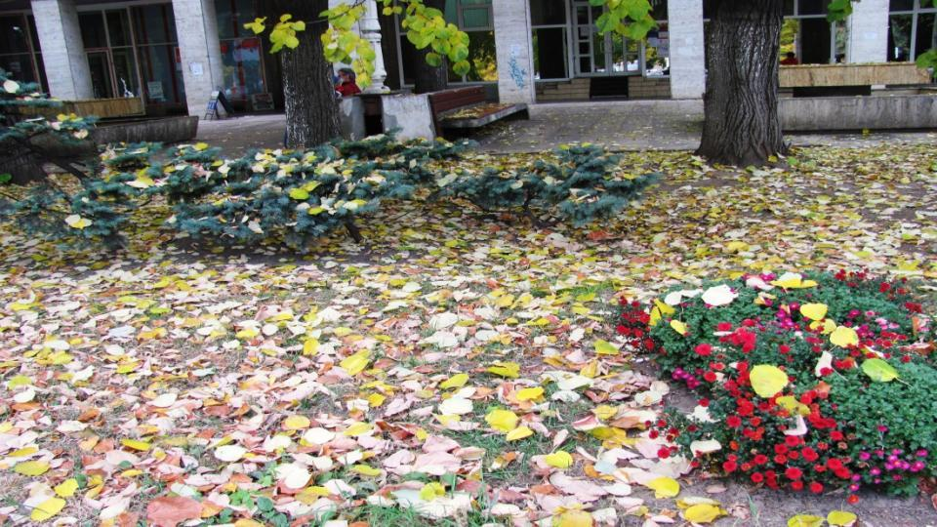
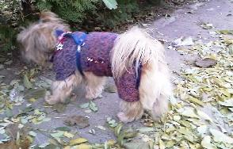
S-a lasat frigul, dar nu-mi pasa.
Am pardesiu lucrat de mami.
Vrei si tu modelul? E trendy!

Slide 14
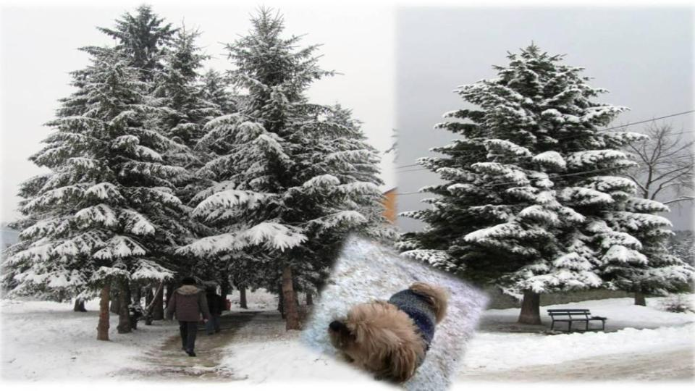
Cura de aer la Covasna.

Slide 15
Sint simpatic!
nelipsit la evenimentele din familie: aniversari, nunta , botez si Mos Craciun.

Slide 16
Imi pare rau, dar …osul, nu ti-l dau!
Protectie de vreme rea

Slide 17
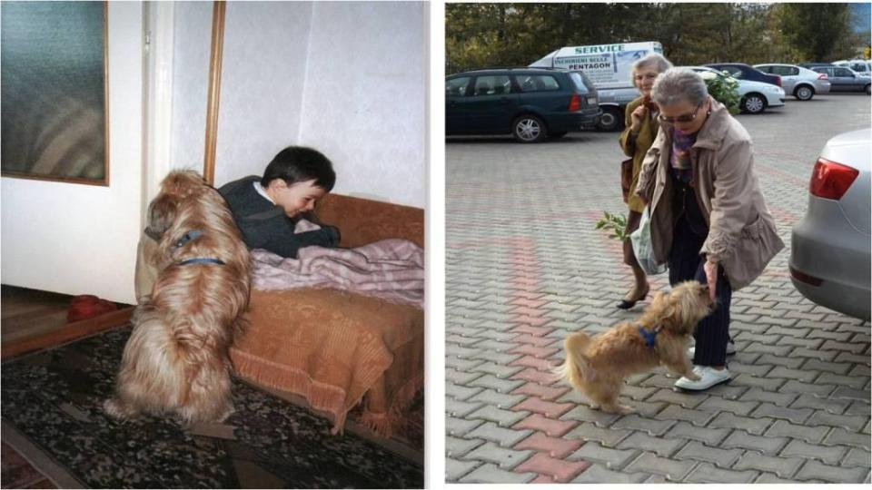
Cit ma bucur sa va vad, ne jucam impreuna?

Slide 18
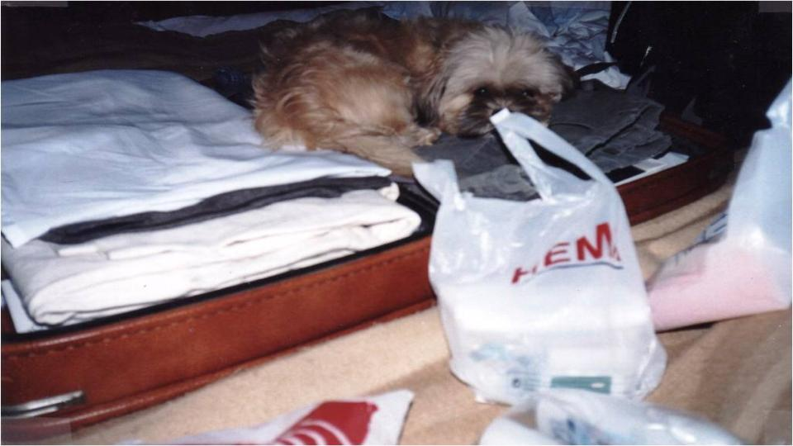
Toate-s bune si frumoase, dar cind cei pe care ii iubesc pleaca, eu sufar de dorul lor.
Oare daca ma asez in valiza, mai pleaca?

Slide 19
Sint singur si…trist.

Slide 20
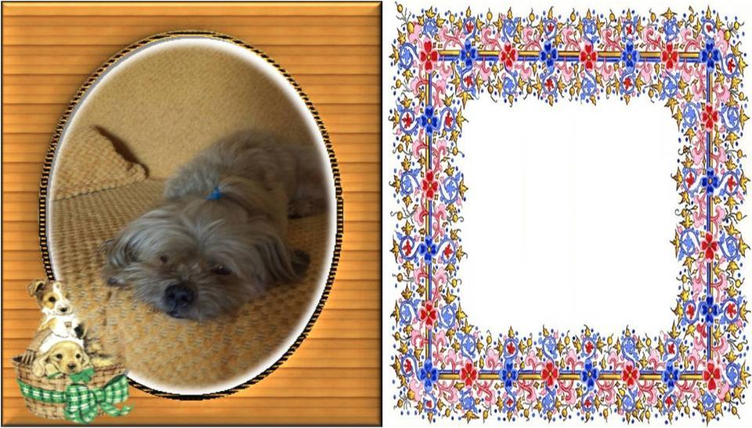
Am obosit, inimioara mea are 13 ani si este tare bolnavioara iar eu vreau sa ma joc ca si pina acum,
dar nu mai pot.
Daca imi trimiti un gind bun poate miine imi va fi mai bine si, drept recunostinta, am sa dau si din codita.
Iti doresc sa fii iubit/a!
Cu prietenie Stăruț
Freeddy Fender-
How Much is that doggie in the window

